Slide 1
Java - Nouveautés des versions 8 à 22
M2I

Slide 2
Concepts Jour 2
JShell (JDK 9 et plus)
L'API Optional (JDK 9 et plus)
L'API Process (JDK 9 et plus)
Le système de modules (JDK 9 et plus)

Slide 3
API PROCESS
Depuis Windows 10, calc.exe ne lance plus un vrai processus Win32 classique, mais une application UWP (Modern App).
ProcessBuilder("calc.exe") démarre bien la calculatrice
mais ProcessHandle.destroy() (ou même destroyForcibly()) n’arrive pas à la fermer , car Windows gère les apps UWP autrement.

Slide 4
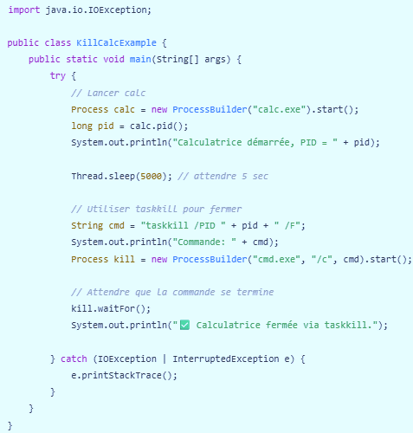
Solution : combiner java avec les commandes Windows utilisation de taskkill

Slide 5
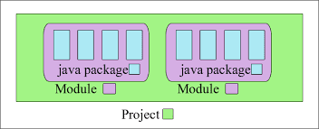
Le système de modules (JDK 9 et plus)

Slide 6
Facilitation des outils d’analyse et d’optimisation
Des outils comme jdeps «Java Dependency Analysis Tool » (inclus dans le JDK) permettent de visualiser et analyser le graph de dépendance, aidant au développement et à l’optimisation.

Slide 7
Graphe de Dépendances
Outils :
Utilisez jdeps pour visualiser les dépendances entre modules.
Commande :

Slide 8
Résolution du Problème
identifier la version du jdeps : jdeps –version
Si la version jdeps n’est pas compatible avec la version jdk vous pouvez exécuter la commande:
"C:\Program Files\Java\jdk-22\bin\jdeps.exe" --module-path "C:\Users\admin\work\utilProject\bin;C:\Users\admin\work\appProject\bin" --module com.atos.app
Ou changer les variables d’environnement (mise à jour de JAVA_HOME et PATH)

Slide 9
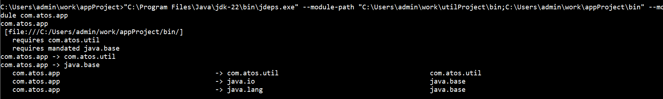
Résultat

Slide 10
Explication
Ton module com.atos.app est correctement détecté
Il dépend de ton module com.atos.util et du module standard java.base.
jdeps confirme que tes chemins de modules sont bien configurés et que ton projet est compilé correctement en mode modulaire.

Slide 11
Conclusion
Le graph de dépendance introduit par le système modulaire de Java 9 joue un rôle clé dans :
La gestion des dépendances explicites.
L’amélioration des performances par le chargement sélectif.
L’encapsulation et la sécurité du code.
La détection des erreurs (comme les cycles ou les dépendances manquantes) dès la compilation ou au démarrage.
Il apporte une meilleure organisation, maintenabilité et robustesse aux grandes applications Java.

Slide 12
Étapes pour lancer une application modulaire
Étape 1 : Organisation des modules
Étape 2 : Compilation
Étape 3 : Exécution

Slide 13
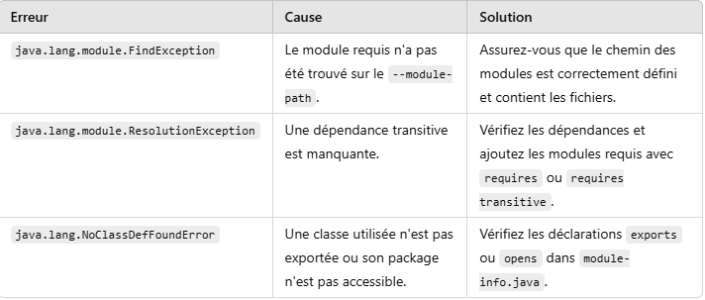
Résolution des erreurs courantes

Slide 14
Points clés à retenir
Le point d'entrée de l'application est défini dans un module spécifique avec une méthode main.
L'option --module-path remplace l'ancien -classpath pour spécifier les dépendances.
Le fichier module-info.java contrôle la visibilité et les dépendances, améliorant la sécurité et la maintenabilité.

Slide 15
Packaging des Modules
Le packaging des modules consiste à regrouper le code et ses dépendances sous une forme structurée et prête à être distribuée ou exécutée.

Slide 16
Résolution des dépendances au runtime
Le module loader utilise le fichier module-info.class pour construire le graphe de dépendance et charger les modules nécessaires.

Slide 17
Exécution en mode modulaire
L’exécution respecte les règles de modularité (encapsulation, accès restreint, etc.).
Les modules qui ne respectent pas les règles, comme une dépendance non résolue ou l’accès à un package non exporté, provoquent des erreurs.

Slide 18

Packaging et Exécution des Modules
Compilation :
Exécution :
Création d’un JAR modulaire :

Slide 19
Conclusion
Le packaging regroupe les modules de manière organisée et portable (via JAR modulaire), tandis que l’exécution garantit que seuls les modules nécessaires sont chargés et que leurs règles d’encapsulation sont respectées. Ensemble, ils rendent le développement, le déploiement et la maintenance des applications Java plus robustes et modulaires.

Slide 20
Evolution
Java a connu des évolutions importantes depuis Java 9 avec l’introduction du système de modules (Project Jigsaw). Voici un récapitulatif des principales évolutions liées au système de modules et aux autres fonctionnalités pertinentes, jusqu’à Java 23 :

Slide 21
Java 9 (2017)
Système de Modules Java (Jigsaw)
Nouvelle structure : module-info.java
Chaque module peut déclarer ses dépendances avec requires, exporter des packages avec exports, ou ouvrir des packages avec opens.
Amélioration de la modularité, réduisant les dépendances inutiles grâce à un découplage clair.
JVM modulaire
Les modules Java SE sont divisés en 28 modules, comme java.base (inclus par défaut), java.sql, java.xml.
Jlink
Génération d'une image runtime personnalisée contenant uniquement les modules nécessaires pour une application.

Slide 22
Java 10 (2018)
Pas de changement spécifique pour le système de modules.
Introduction de la déclaration avec var, qui facilite le typage local, y compris pour les modules.

Slide 23
Java 11 (2018)
Stabilisation des fonctionnalités introduites avec Java 9.
Suppression de modules obsolètes :
Java EE Modules retirés : java.xml.ws, java.activation, java.corba.

Slide 24
Java 12 (2019)
Pas d’évolutions majeures pour le système de modules.

Slide 25
Java 13 (2019)
Améliorations générales mais pas d’ajouts spécifiques aux modules.

Slide 26

Java 14 (2020)
Intégration des API pour analyser les modules dynamiquement.
Exemple : utilisation de ModuleDescriptor pour accéder aux métadonnées. r

Slide 27
Java 15 (2020)
Suppression du support des modules Nashorn JavaScript.

Slide 28
Java 16 (2021)
Encapsulation stricte des classes internes JDK :
Les classes internes utilisées dans les modules du JDK sont désormais strictement encapsulées, réduisant les risques liés à leur exploitation abusive.

Slide 29
Java 17 (2021) - LTS (Long-Term Support)
Amélioration des performances pour les modules.
Stabilisation et renforcement de l’écosystème des modules dans le JDK.
Développement accru des Framework pour supporter les applications modulaires.

Slide 30
Java 18 (2022)
Renforcement des outils et API pour la gestion des modules.
Pas de changement majeur.

Slide 31
Java 19 (2022)
Introduction de fonctionnalités expérimentales avec Project Loom, comme les threads légers. Cela permet d'exploiter les modules pour gérer des projets plus efficacement.

Slide 32
Java 20 (2023)
Focus sur des outils comme jlink pour des applications conteneurisées modulaires.

Slide 33
Java 21 (2023) - LTS
Extensions du système de modules :
Meilleur support des modules dynamiques.
Project Panama : Intégration des bibliothèques natives avec des modules optimisés.

Slide 34
Java 22 (2024)
Fonctionnalités supplémentaires pour analyser et manipuler des modules à l'exécution.

Slide 35
Java 23 (2025)
Modules dynamiques à chaud (Hot-Swappable Modules) :
Possibilité de charger/décharger des modules sans redémarrer la JVM.
Utile pour les applications critiques où les mises à jour à chaud sont essentielles.
Support amélioré pour le cloud :
Les modules sont optimisés pour des environnements conteneurisés et scalables.

Slide 36
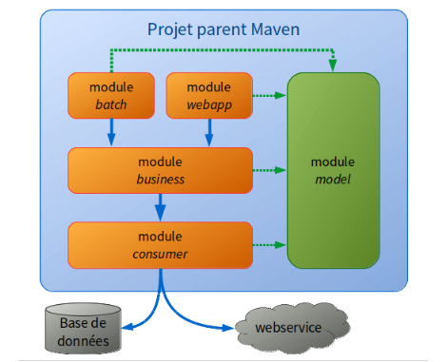
Architecture

